Slide 1
青春任我行

Slide 2
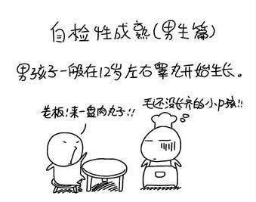
青春期 (男生篇)
性成熟自我檢查
男孩一般在12歲左右睪丸開始成長

Slide 3
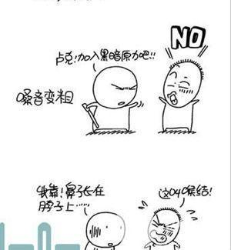
青春期 (男生篇)
長出喉結，聲音變粗

Slide 4
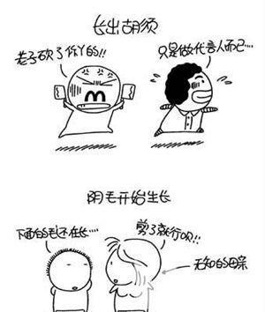
青春期 (男生篇)
長出鬍鬚、胸毛、腋毛

Slide 5
青春期 (男生篇)
陰毛開始生長

Slide 6
青春期 (男生篇)
12-18歲，陰莖變長、變粗

Slide 7
青春期 (男生篇)
陰囊的顏色開始變深，精子逐漸生成

Slide 8
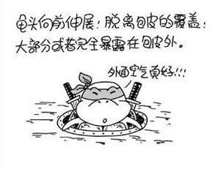
青春期 (男生篇)
龜頭向前伸展，暴露在包皮外

Slide 9
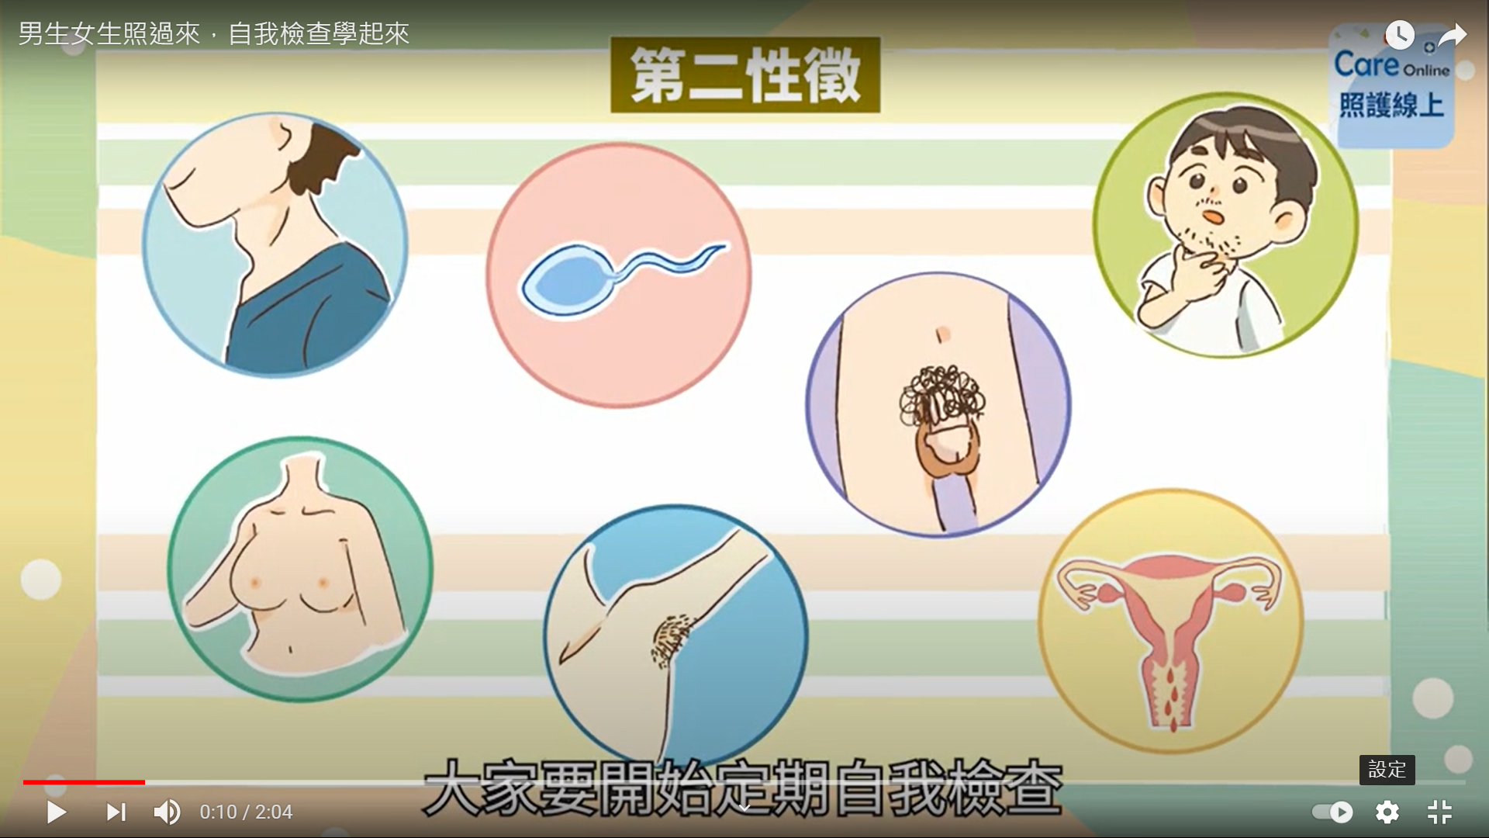
自我檢查看過來

Slide 10
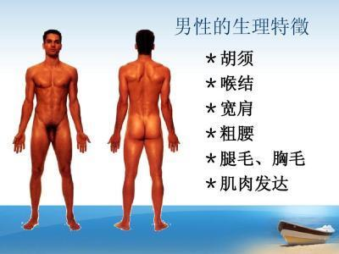
青春期還有哪些變化…
*青春痘
*寬肩
*粗腰
*肌肉發達

Slide 11
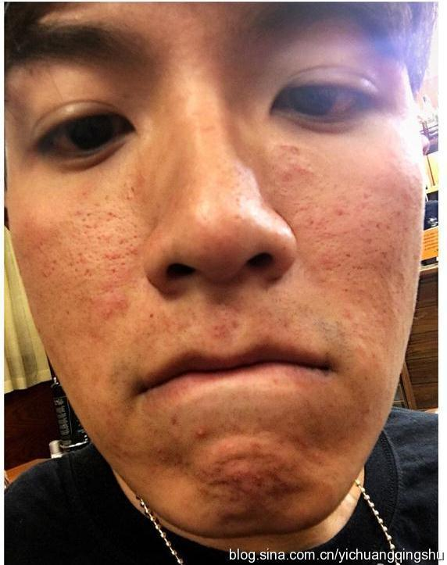
只要青春不要痘

Slide 12
為什麼會有青春痘？？？

Slide 13
如何預防青春痘？
二不四要

Slide 14
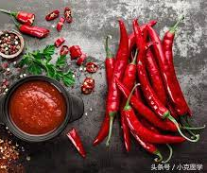
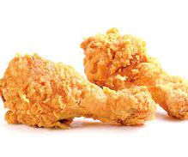
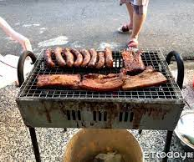

Slide 15
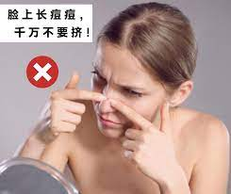
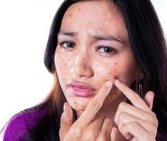
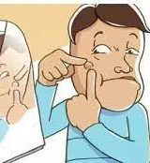

Slide 16
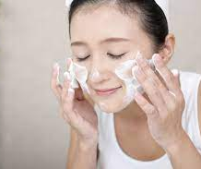
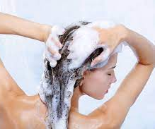

Slide 17
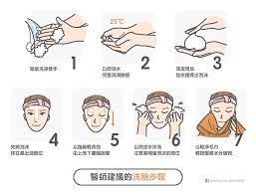
正確洗臉7步驟

Slide 18
洗面乳怎麼挑？
類型 | 醫師破解
美白洗面乳 | 美白成分偏酸性，洗面乳偏鹼性，功效存疑
抗痘洗面乳 | 抑菌成份含量低，接觸時間短，功效不大
去角質洗面乳 | 過度去角質，細菌容易入侵，反而造成皮膚發炎
保濕洗面乳 | 洗臉時保濕成分就被沖掉，皮膚吸收效果有限

Slide 19
簡單的挑選原則：洗完臉後感覺乾爽，但不緊繃、不乾澀，代表它就是適合你的洗面乳

Slide 20
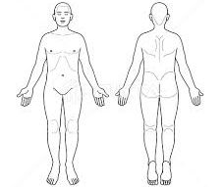

Slide 21
青春期的煩惱
想戀愛
青春痘長不停
胸部大小
夢遺
長相不滿意
身材太胖/矮
總是睡不飽
運動輸別人

